Slide 1
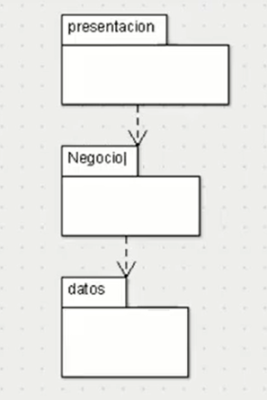
ARQUITECTURA DE SOFTWARE
Presentación-Negocio-Dato
INF522
Cayo carvajal Miguel Angel - 212056816

Slide 2
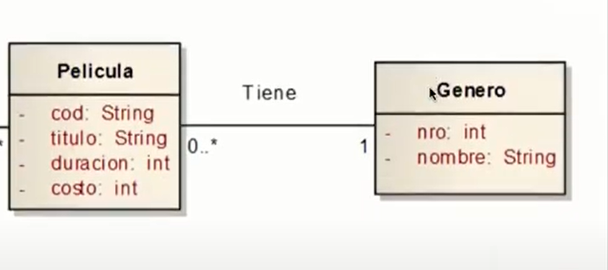
EJEMPLOS
CU1 REGISTRAR GENERO(Simple)
CU2 REGISTRAR PELICULA(Complejo)

Slide 3
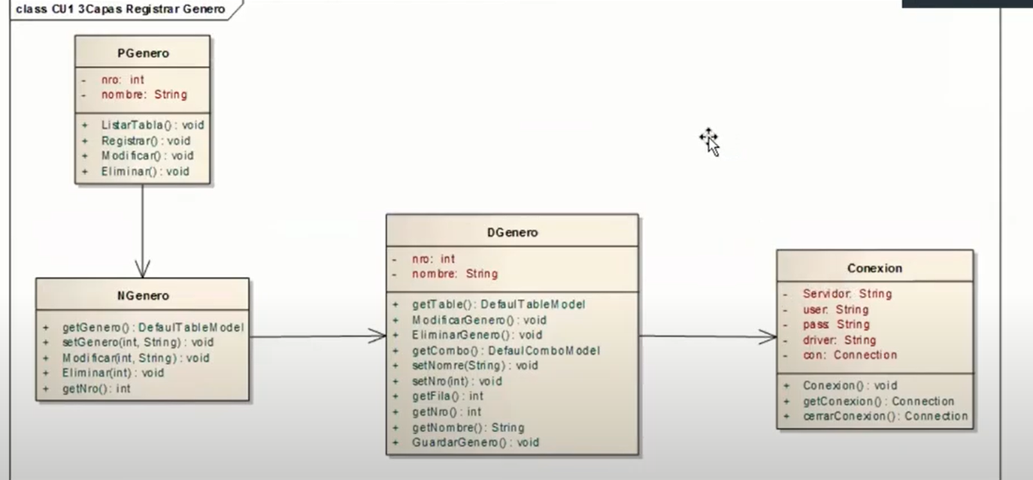
CU1 REGISTRAR GENERO(Simple)

Slide 4
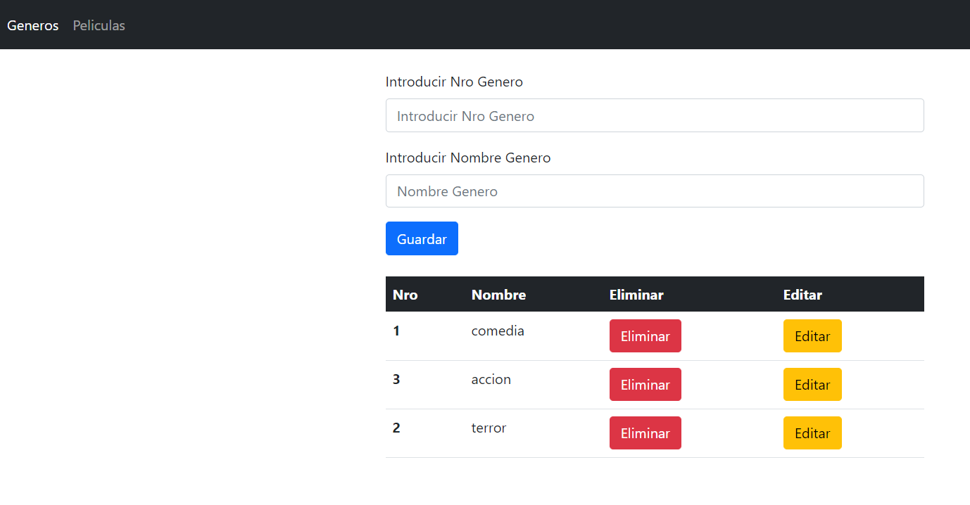
CU1 REGISTRAR GENERO(Simple)

Slide 5
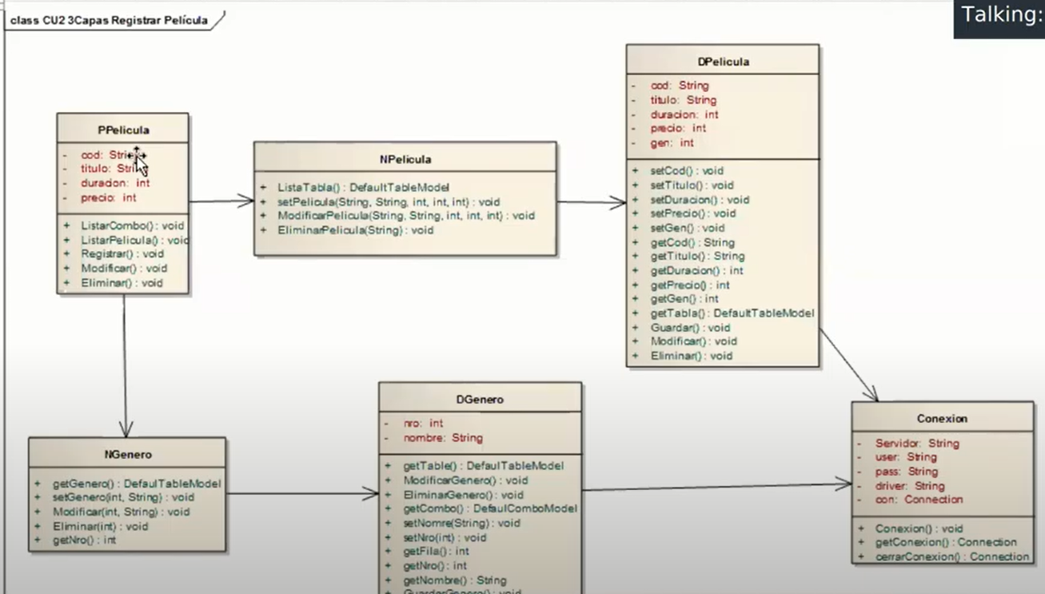
CU1 REGISTRAR PELICULA(Complejo)

Slide 6
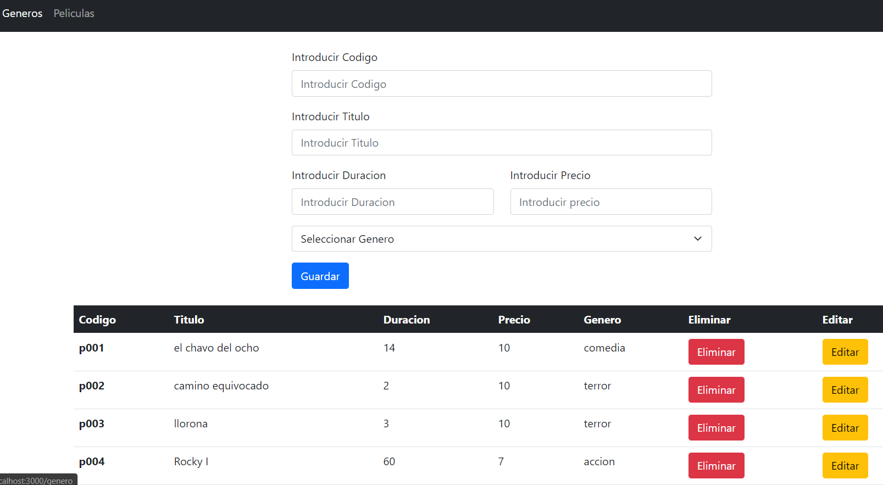
CU1 REGISTRAR PELICULA(Complejo)

Slide 7
